Slide 1
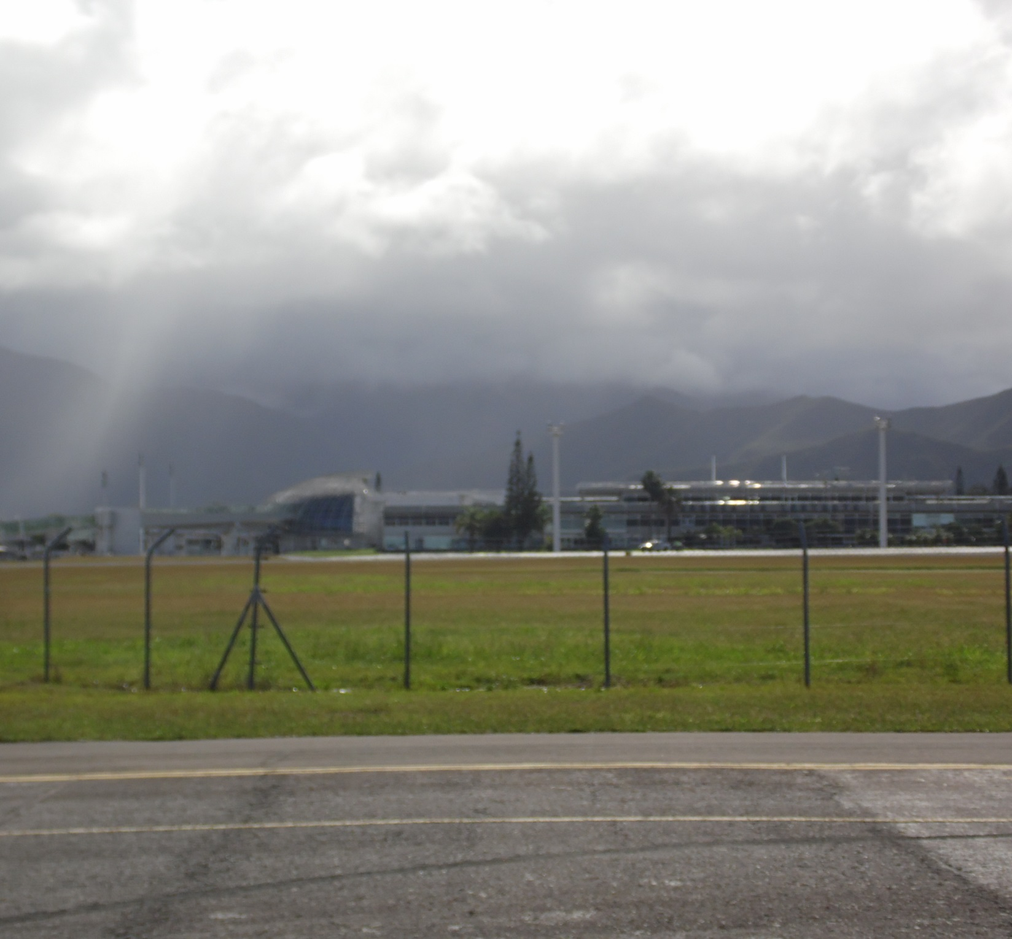
PHOTOS DE LA BASE AERIENNE DE TONTOUTA

Slide 2

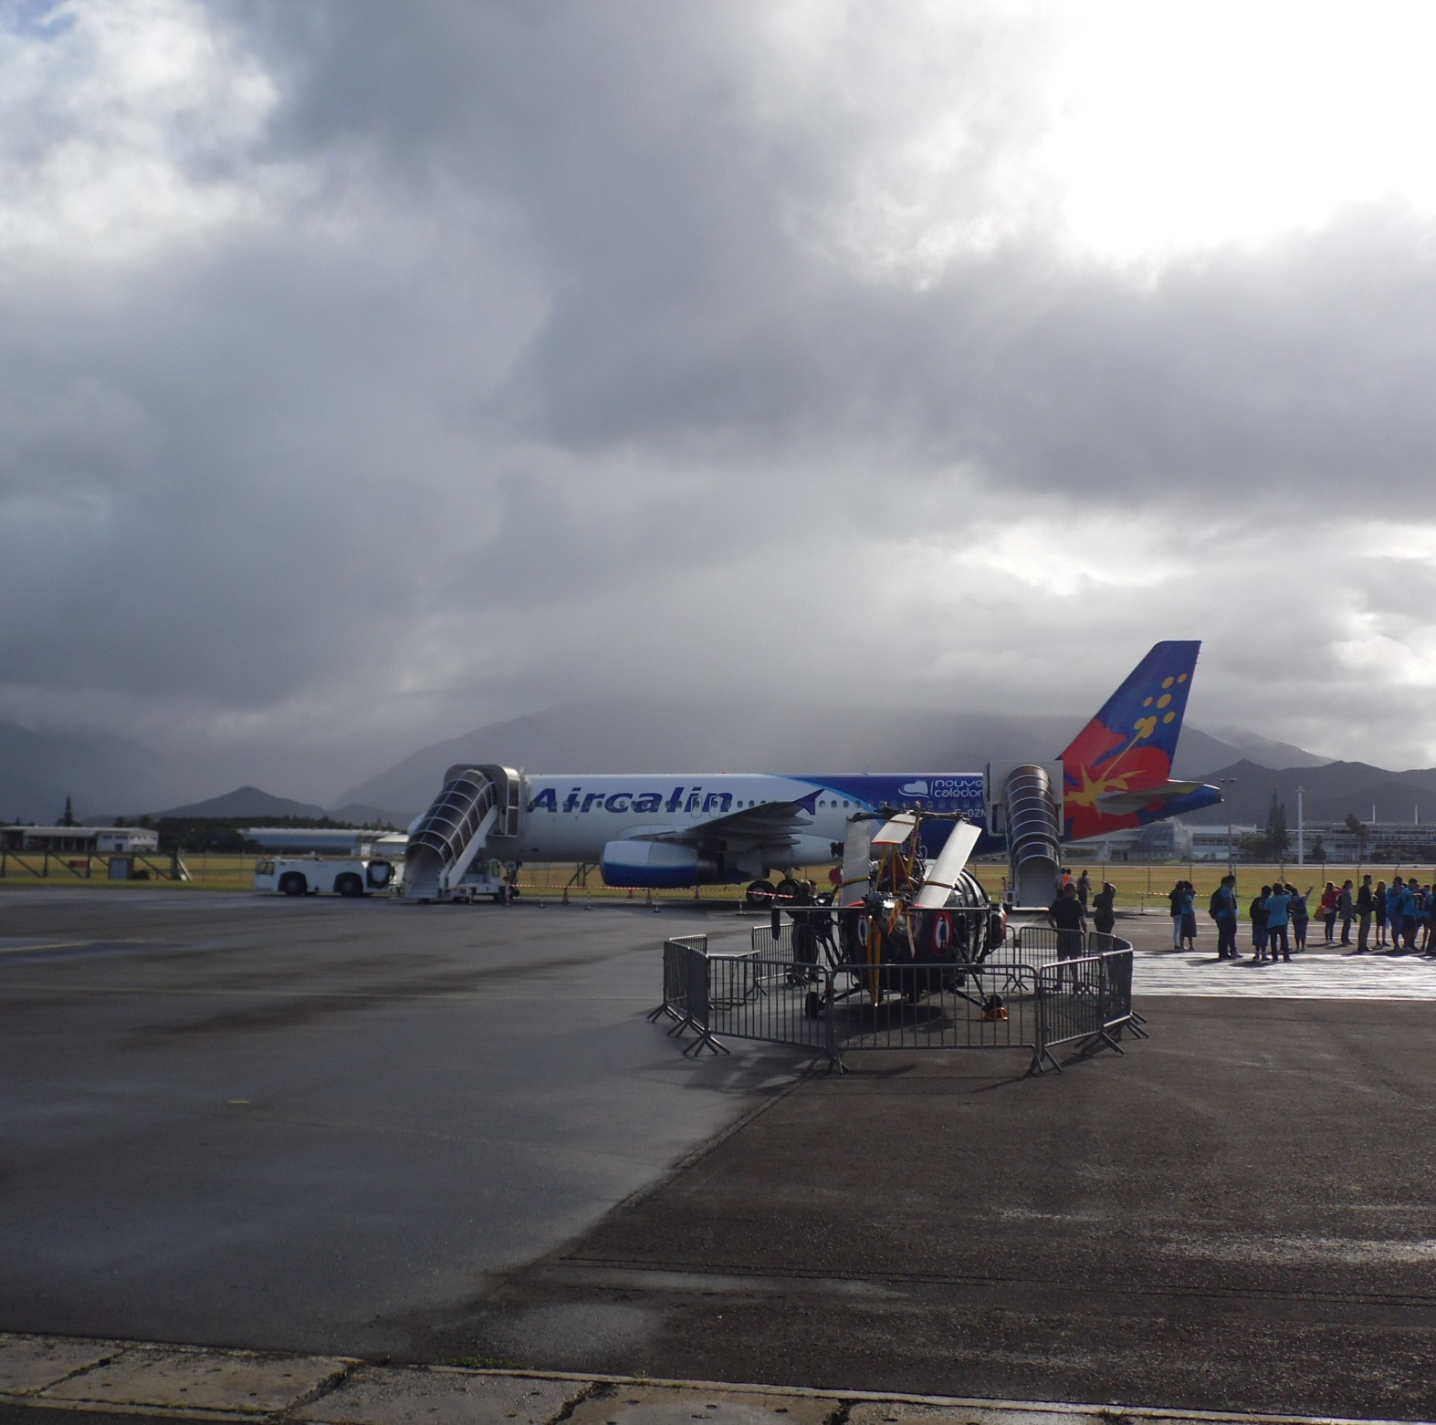

Slide 3
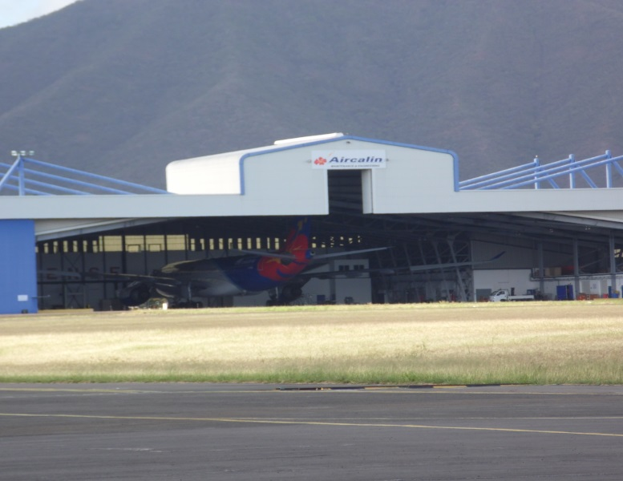
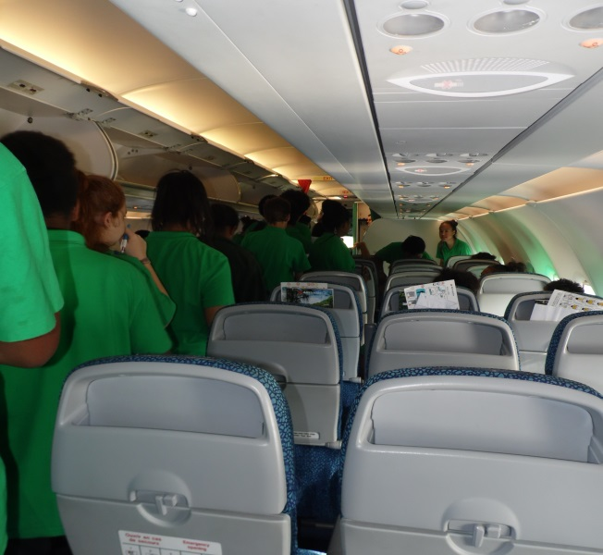
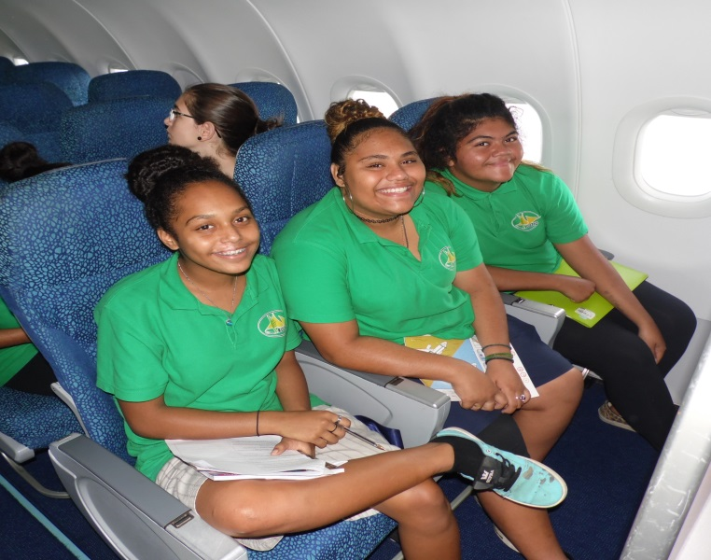
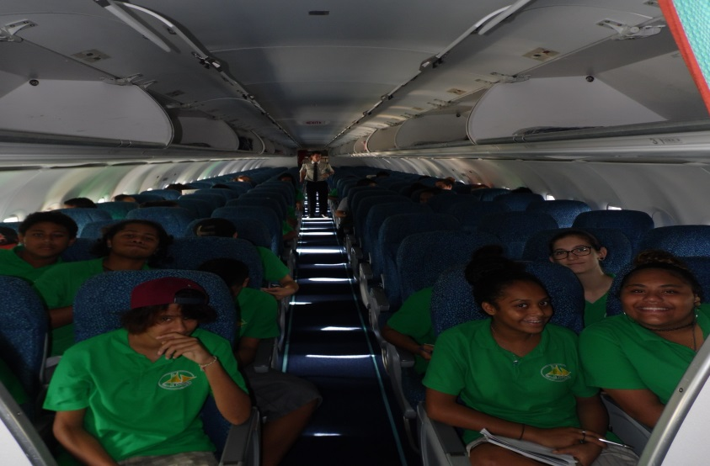
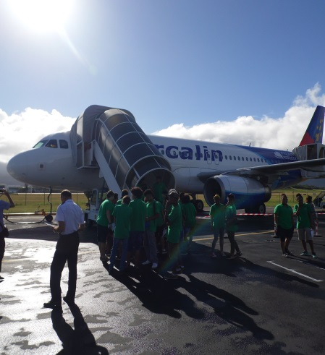
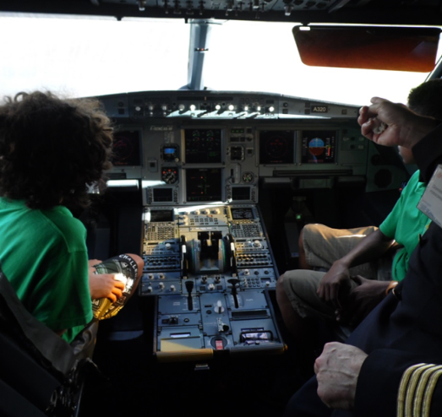
Nous sommes montés dans l’avion de Aircalin et nous avons pu nous assoir sur les sièges et prendre des photos. Certains n’étaient jamais montés dans un avion. L’équipage nous a expliqué des choses sur l’avion et sur la compagnie. Nous avons pu visiter le cockpit ce qui est un privilège pour nous car ce n’est pas autorisé en temps normal.

Slide 4
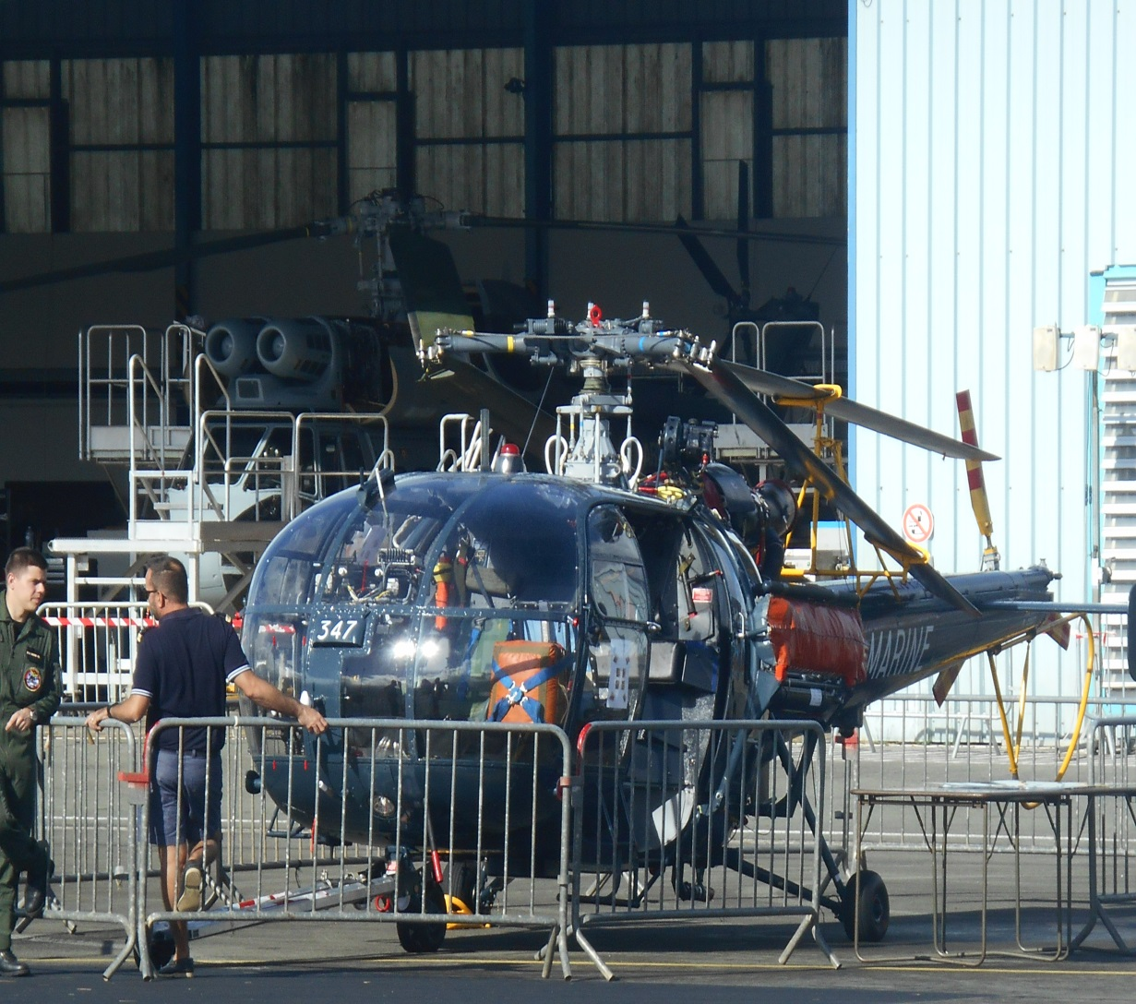
Hélicoptère de la MARINE
Cet hélicoptère fait partie de la Marine , il se nomme l’ALOUETTE et il est sur la frégate de surveillance : Le Vendémiaire.

Slide 5
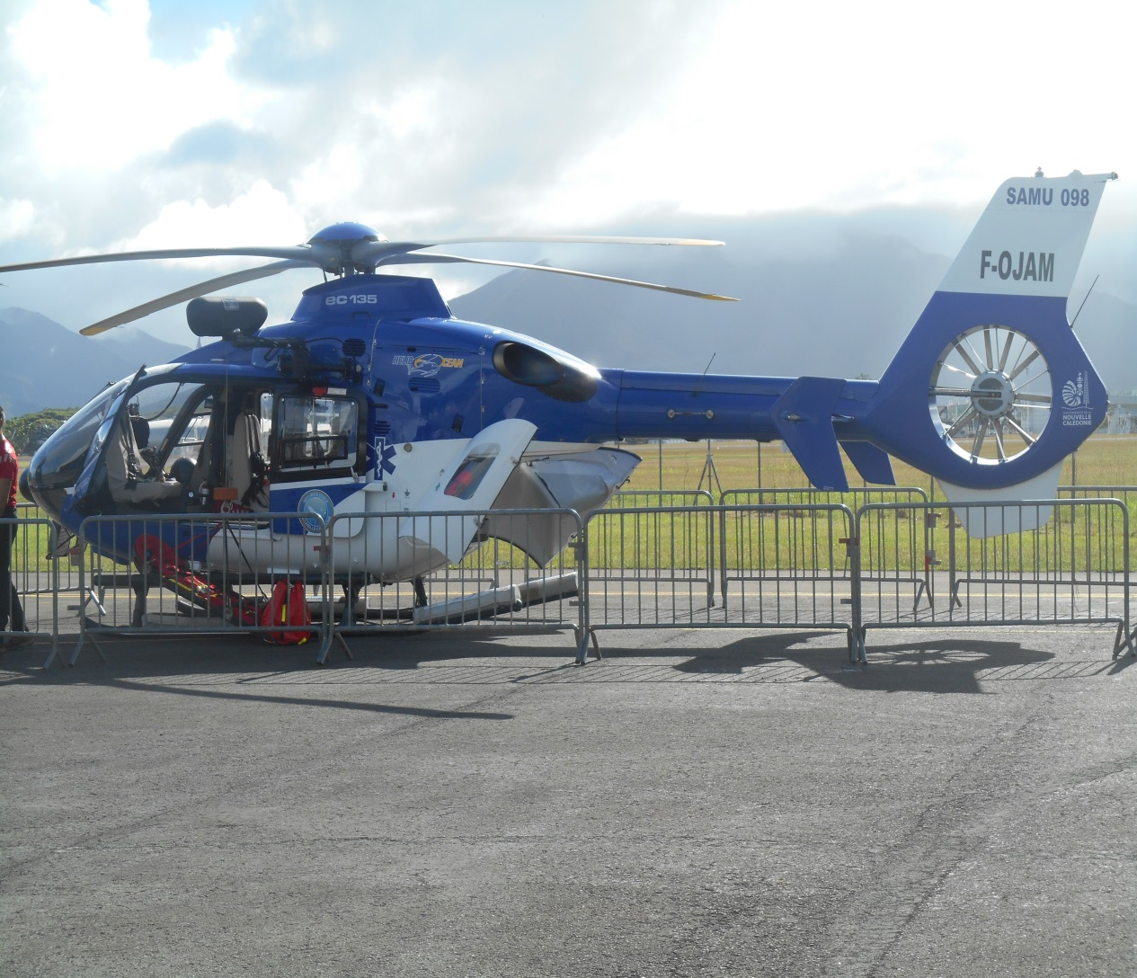
VISITE DE L’HELIC OCEAN
Sur cet photo est présent l’HELICOCEAN. Cet hélicoptère a plusieurs types de missions comme :
-secourir des personnes.
- faire des photographies aériennes
- surveiller
…ect

Slide 6
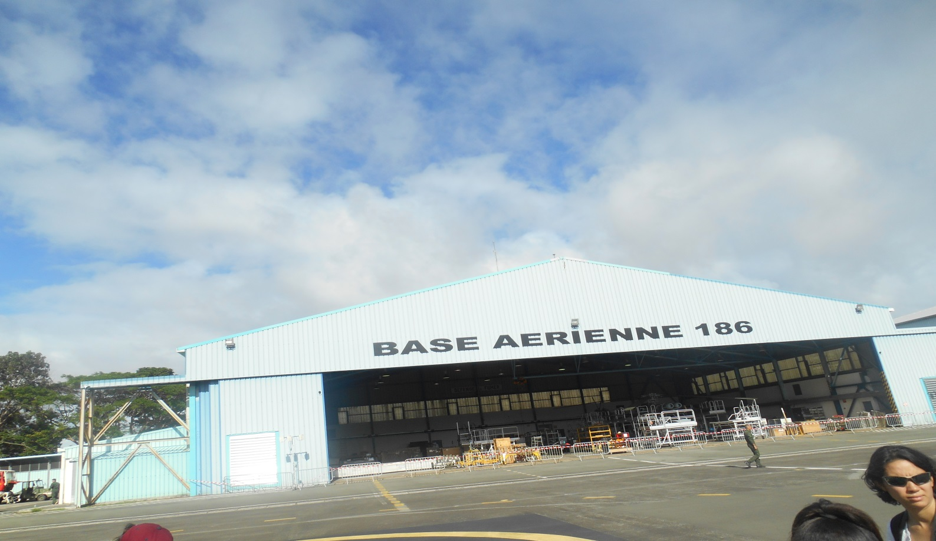
Voici un des quatre hangars de la base aérienne, nous n’avons pas eu le droit d’y accéder car il était fermé.

Slide 7
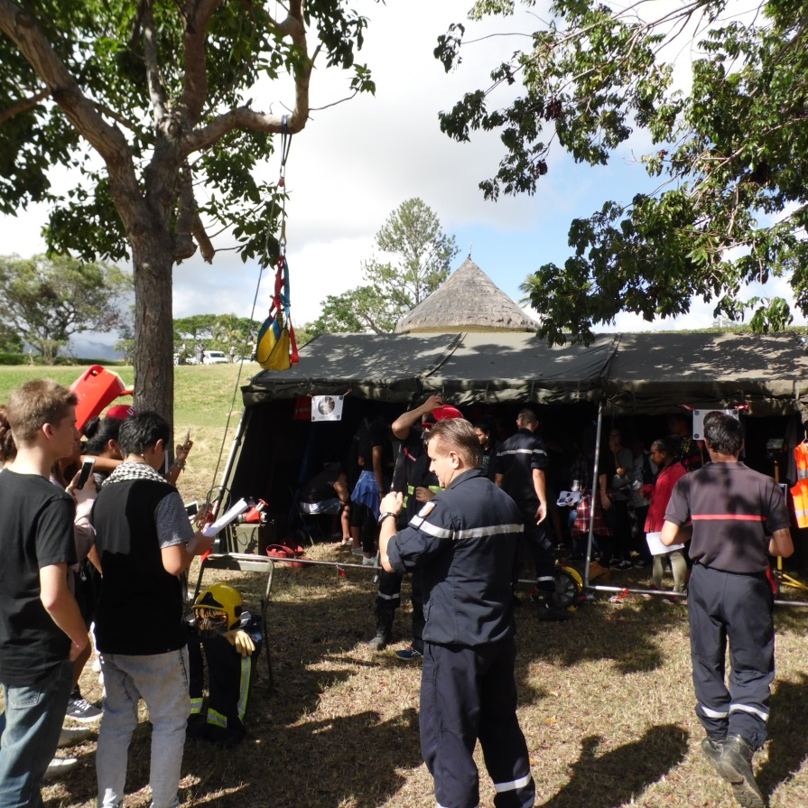
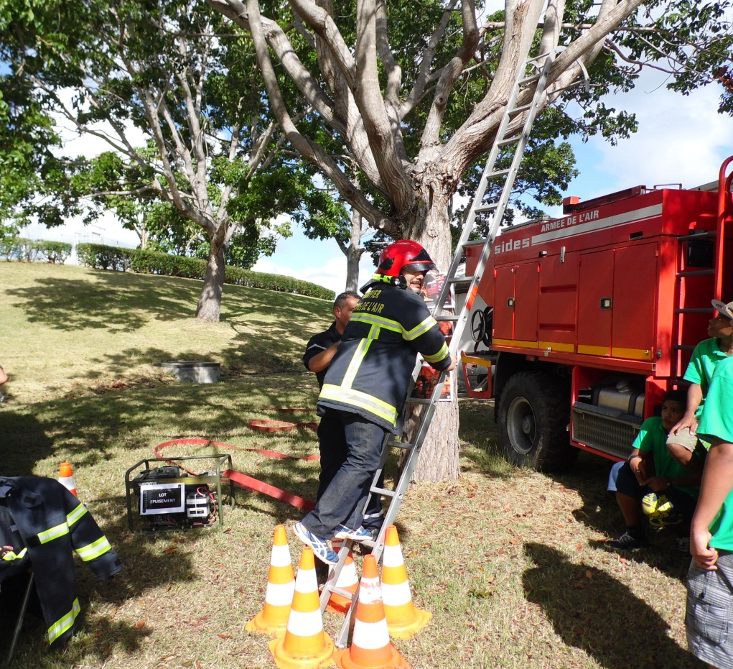
Voici le site des sapeurs pompiers, nous l’avons visité et nous avons vu à l’intérieur du matériel de pompier.
Lorsque nous étions sur le site des sapeurs pompier, nous avons regardé comment intervenaient les pompiers.

Slide 8
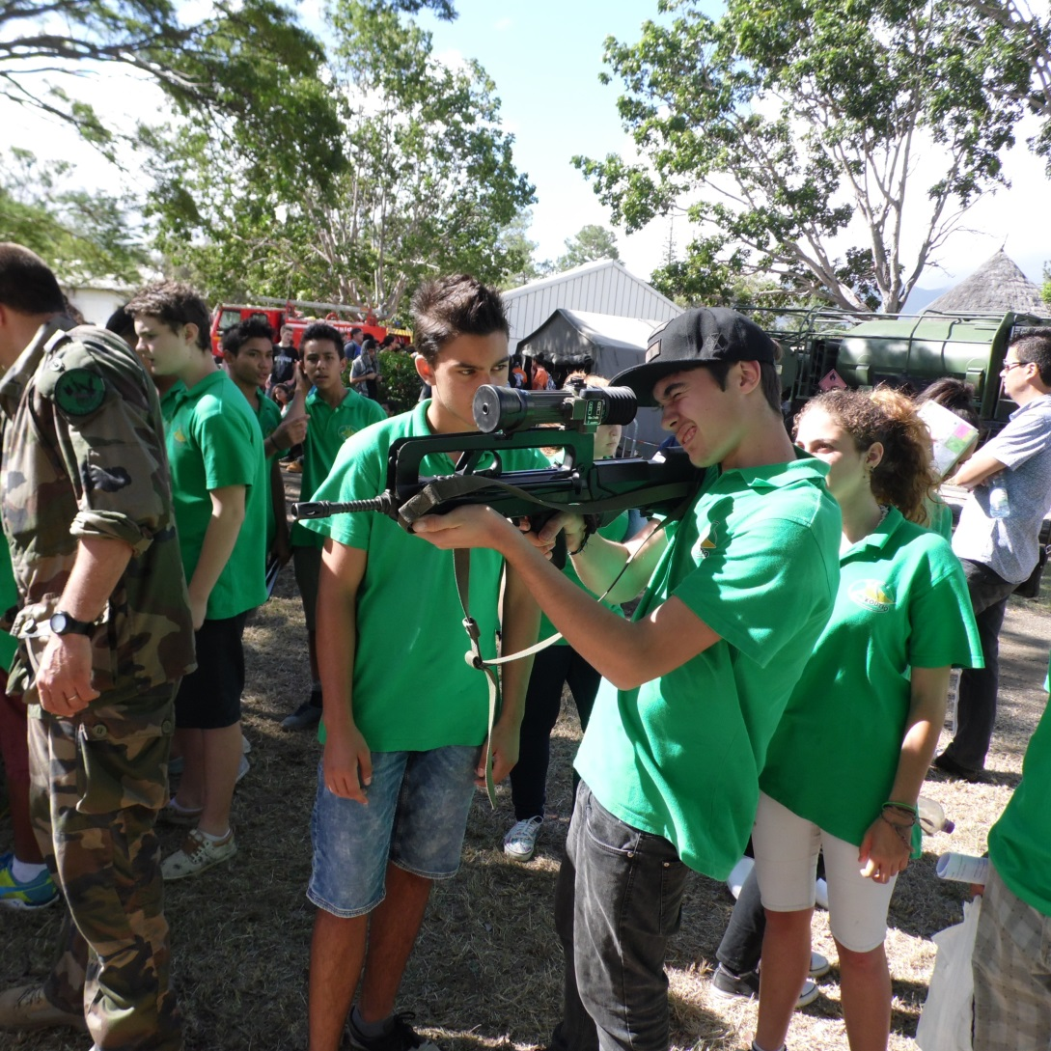
C’était cool.
Ici c’était l’emplacement où se trouvaient les armes. On a eu le droit d’y toucher. « C’était cool d’avoir pu touché un FAMAS ».

Slide 9
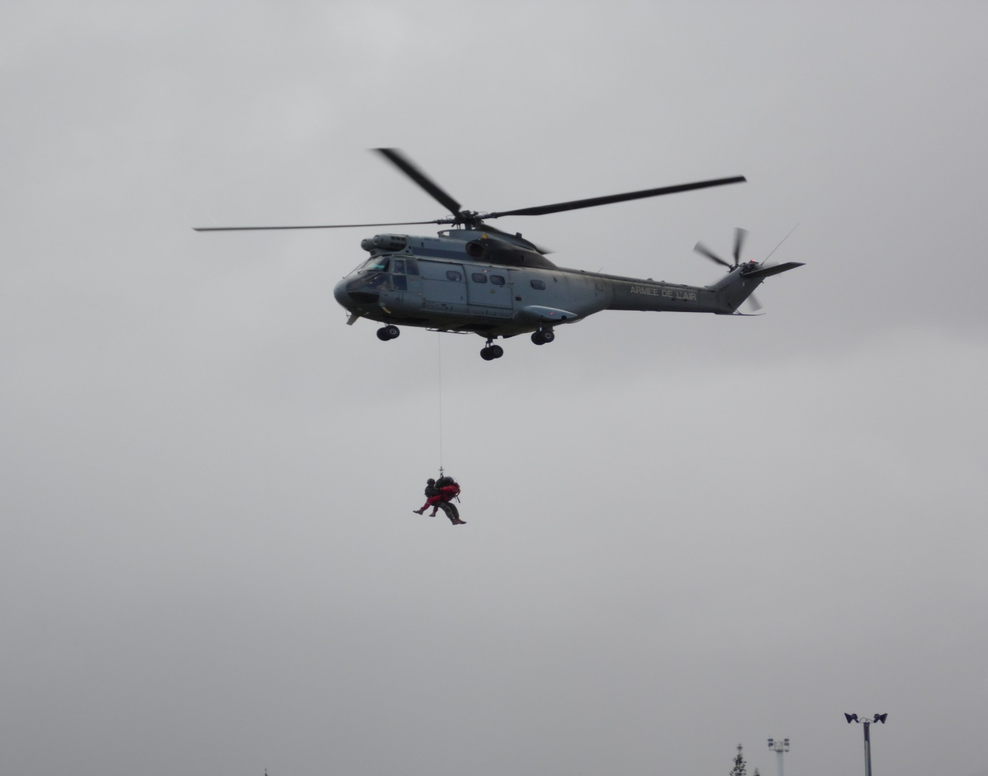
Nous avons pu voir une intervention des soldats de la base aérienne. C’était vraiment sympa. Ils avaient l’air motivés et sérieux.

Slide 10
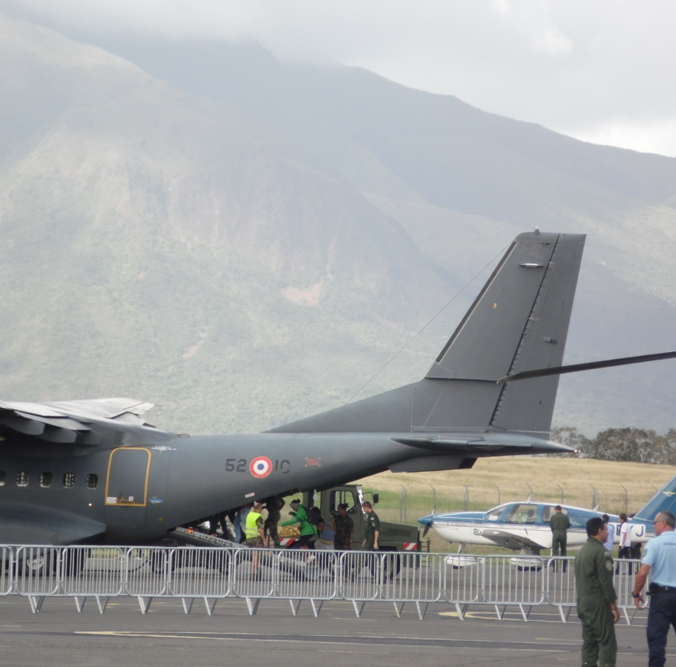

Ce moment là était celui où des élèves y compris deux de notre classe ont pu faire un tour dans le CASA.
Citation de Wilma :
« j’étais vraiment émue et excitée lors de ce vol »
Citation d’Azael :
« J’étais vraiment heureux d’avoir participé à ce baptême »

